Slide 1

1.3 常见特殊矩阵
上三角矩阵
初等变换矩阵
对称矩阵
正交矩阵
内积空间

Slide 2
我们尽量采用如下记号：
用大写英文字母表示矩阵，如A,B,…
用小写英文字母加上下标表示矩阵的元素，如a₁₁,b_{2n},…
用小写英文字母表示向量，如x,y,z,…
用小写希腊字母表示标量，如α,β,λ,μ,…

Slide 3
1. 上三角矩阵
I_{n}表示n阶单位矩阵(identity matrix of order n)；
e_{i}表示I_{n}的第i列；
对角矩阵(diagonal matrix)：A=diag(a₁₁,a₂₂,…,a_{nn})
上三角矩阵(upper triangular matrix)
下三角矩阵(lower triangular matrix)
上(下)三角矩阵的特征值就是对角元；
上(下)三角矩阵的逆矩阵仍然是上(下)三角矩阵；
分块(block)对角矩阵：A=diag(A₁₁,A₂₂,…,A_{kk})；
分块(block)上(下)三角矩阵；
分块上(下)三角矩阵的特征值是各对角块矩阵特征值的并集，其逆矩阵仍然是分块上(下)三角矩阵。

Slide 4
2. 初等变换矩阵
第一类：A₁=diag(1,…,1,a,1,…,1)；
第二类：A₂=I+be_{i}e_{j}^{T}；
第三类：A₃=[e₁,…,e_{i-1},e_{j},e_{i+1},…,e_{j-1},e_{i},e_{j+1},…,e_{n}]；
左行右列
A₁⁻¹=diag(1,…,1,1/a,1,…,1)；
A₂⁻¹=I-be_{i}e_{j}^{T}； A₃⁻¹=A₃。
分块形式初等变换矩阵。
例1 设A∈C^{m×n}，B∈C^{n×m} ，证明：AB和BA的非零特征值完全相同，而且重数也相同。此外还有det(I_{m}+AB)=det(I_{n}+BA)。

Slide 5
3. 对称矩阵
(a) 实对称矩阵和复Hermite矩阵
设A∈R^{n×n}，如果满足A=A^{T}，则称A为对称矩阵(symmetric matrix)。记做A∈SR^{n×n}。
对称矩阵的特征值都是实数。
设A∈R^{n×n}，如果满足A=-A^{T}，则称A为反对称矩阵(skew-symmetric matrix)。
反对称矩阵的特征值只能是纯虚数或0。
设A∈C^{n×n}，如果满足A=A*，则称A为Hermite 矩阵(Hermitian matrix)；如果满足A=-A*，则称A为反Hermite 矩阵(skew-Hermitian matrix)。

Slide 6
(b) 正定矩阵
设A∈SR^{n×n}，如果对任意x∈R^{n}都有x^{T}Ax>0，则称A为对称正定 (symmetric positive definite)矩阵。
记做A>0。
对称正定矩阵的特征值都是正数。
下列条件都等价：
1. A是正定矩阵；
2. A的所有顺序主子式都大于0；
3. 存在非奇异矩阵C，使得A=CC^{T}；
4. A对称，且所有特征值都是正数。
把正定矩阵定义中的x^{T}Ax>0改成x^{T}Ax<0，则称A是负定 (negative definite)矩阵。记做A<0。
负定矩阵的特征值都是负数。

Slide 7
设A∈SR^{n×n}，如果对任意x∈R^{n}有x^{T}Ax≥(≤)0，则称A为半正(负)定 (semi positive/negative definite)矩阵，记做A≥(≤)0。
对称半正定矩阵的特征值都大于等于0。
下列条件都等价：
1. A是半正定矩阵；
2. A的所有顺序主子式都大于等于0；
3. 存在矩阵C，使得A=CC^{T}；
4. A对称，且所有特征值都非负。
设A是复Hermite矩阵，如果对任意x∈C^{n}都有x*Ax>(<,≥,≤)0，则称A为正定(负定，半正定，半负定)矩阵。

Slide 8
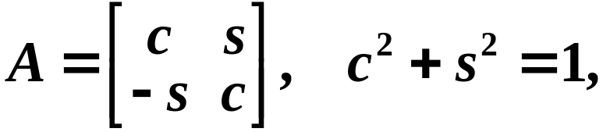
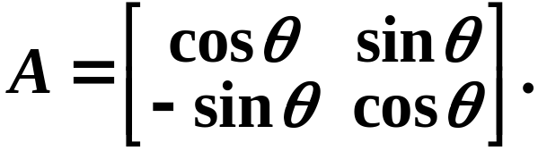
4. 正交矩阵
设Q∈R^{n×n}，如果Q^{T}Q=QQ^{T}=I，则称Q为正交 (orthogonal)矩阵。
正交矩阵一定可逆，且Q⁻¹=Q^{T}。
设Q₁,Q₂是正交矩阵，则Q₁⁻¹, Q₁Q₂, diag(Q₁,Q₂)也都是正交矩阵。
1. Givens变换：
可以通过一系列的Givens变换把任意非零向量变成e₁的倍数。

Slide 9
2. Householder变换：
任给单位向量u，定义H=I-2uu^{T}，则H被称为Householder矩阵。
H满足：H^{T}=H，H²=I，det(H)=-1。
对任意非零向量x，y，总可以找到一个Householder矩阵H，使得Hx=αy。
特别的可以取y=e₁。
设U∈C^{n×n}，如果满足U*U=UU*=I，则称U为酉(unitary)矩阵。
酉矩阵与正交矩阵有着类似的性质。

Slide 10
5. 内积空间(欧式空间)
设V是实数域R上的线性空间。如果对于V中任意两个向量x,y，可以定义一个二元运算<x,y>，并且满足：
交换性 <x,y>=<y,x>；
分配律 <x,y+z>=<x,y>+<x,z>；
齐次性 <kx,y>=k<x,y>，k∈R；
非负性 <x,x>≥0，且等号只有当x=0时才成立。
则称这个二元运算是内积，V称为Euclid空间，或欧式空间，或内积空间。
上述定义可以推广到复数域C上。

Slide 11
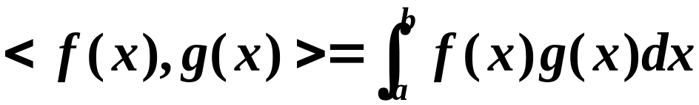
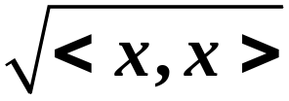
1. V=R^{n}，<x,y>=x^{T}y；
2. V=C^{n}，<x,y>=x*y；
3. V=C^{n}，<x,y>=x^{T}y；
不是内积
4. V=R^{n×n}，<A,B>=tr(AB^{T})；
5. V=C[a,b]， ；
6. V=R^{n}，A>0， <x,y>=x^{T}Ay；
在欧式空间中，称非负实数 为x的长度(模、范数)，记为||x||。
1. ||kx||=|k| ||x||；
2. ||x+y||=||x||+||y||；
3. ||<x,y>||≤||x|| ||y||。

